Slide 1
GridLayout GridView ImageAdapter

Slide 2
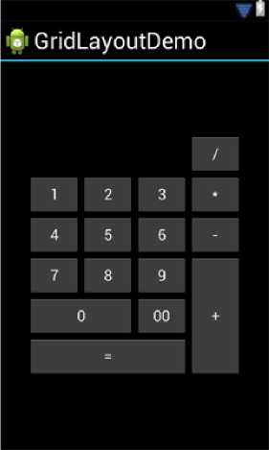
№1 Реализовать макет с помощью разметки GridLayout

Slide 3
Сама разметка должна занимать весь экран.
Клавиша слеша (/) должна помещаться в четвертой позиции первой строки. Для нее при использовании горизонтальной ориентации разметки указываем параметр android: layout_column="3", при этом для отсутствующих кнопок уже не нужно резервировать клетки.
Выбирая горизонтальную ориентацию, ограничиваем число колонок для автоматического переноса новой клетки на следующий ряд. В примере используется четыре колонки (параметр android: columnCount="4").
В каждой клетке будет находиться кнопка, отцентрированная относительно клетки (т. е. для дочерних элементов не нужно явно задавать размеры - ширину и высоту - каждого элемента).

Slide 4
Клавиша (+) идёт после клавиши (9) и занимает три воображаемых ряда.
Клавиша (0) должна занять две колонки.
Клавиша (=) должна занять три колонки.
Для растяжения кнопок до нужных размеров используется параметр
android:layout_gravity="fill".

Slide 5
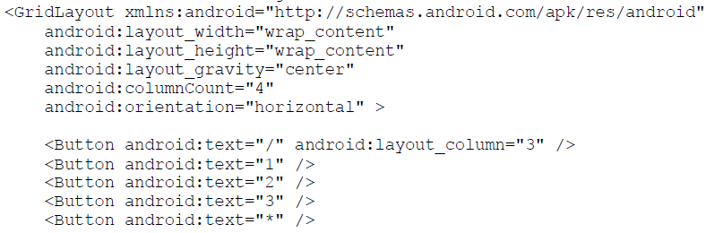
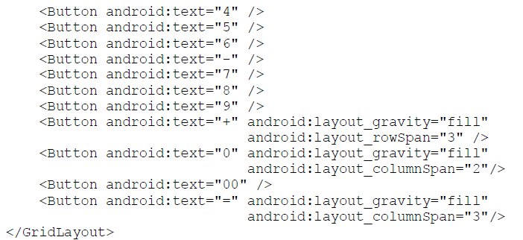
XML-разметка будет иметь вид:

Slide 6

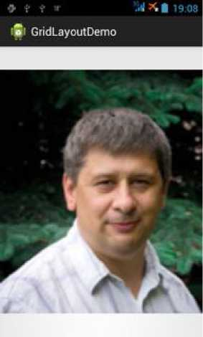
№2 Создать галерею на основе GridView. В этом приложении формируется GridView, содержащий набор фотографий; при выборе одной из фотографий в галерее в следующем окне она отображается в увеличенном масштабе:
Код классов активностей снабдить комментариями!

Slide 7
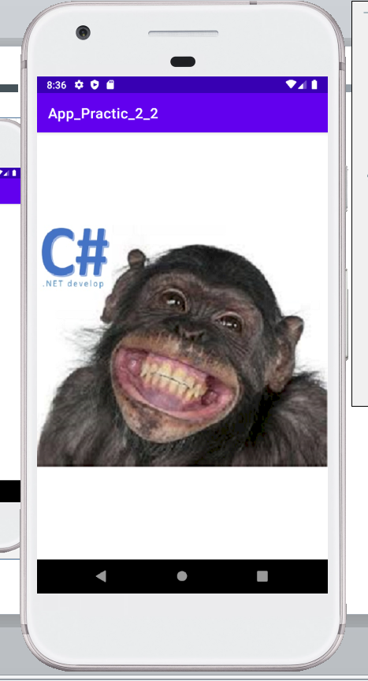
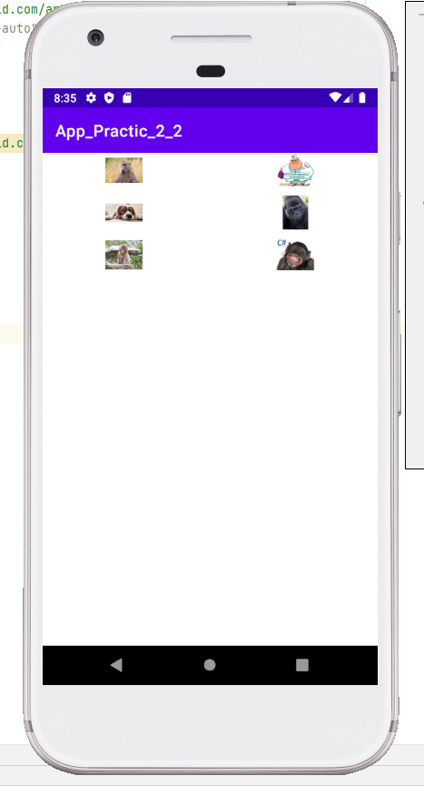
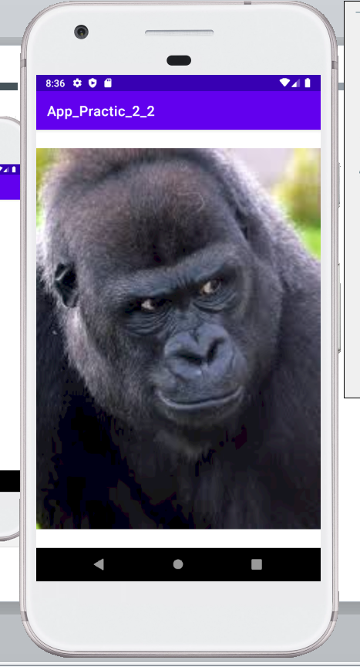

Slide 8
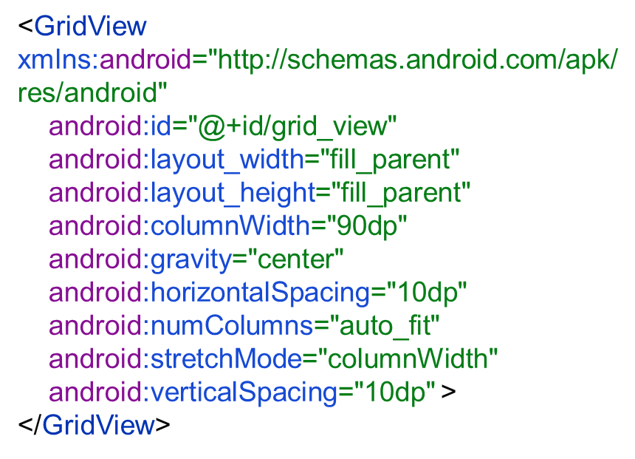
Фотографии (или др. картинки на усмотрение) для галереи разместить в папке res/drawable-hdpi. На главном экране приложения размещен виджет GridView:

Slide 9
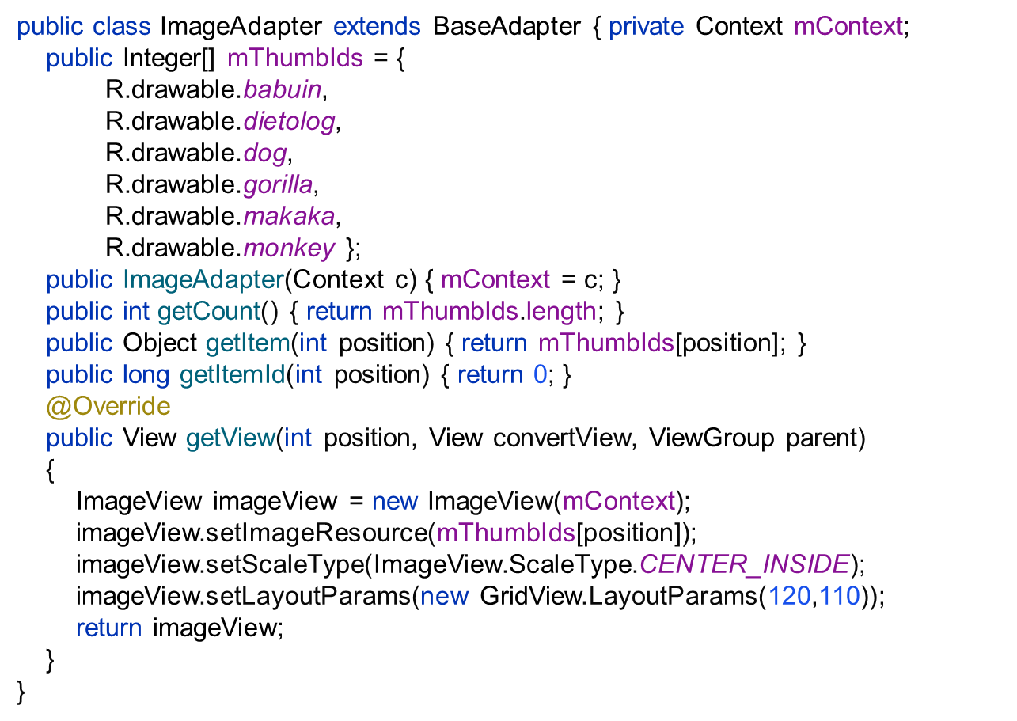

Slide 10
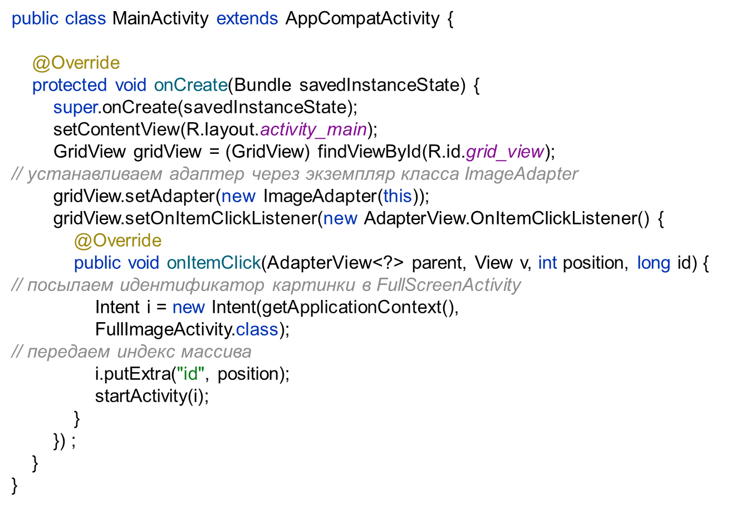
Класс главного окна приложения :

Slide 11
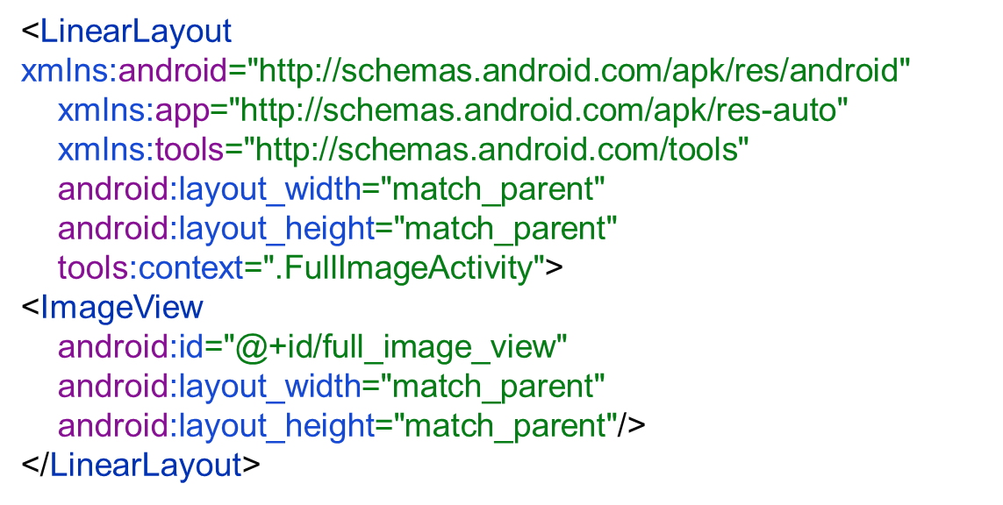
Для отображения выбранной картинки в полном размере на весь экран предназначен класс FullImageActivity. Для этого нужно передать идентификатор выбранного изображения новой активности. В папке layout создан файл разметки full_image.xml для этой активности.

Slide 12
